Slide 1
Robocup 2020
Robocup 机器人世界杯中国赛
机器人救援仿真组 CSU_Yunlu
蔡冠宇 越铂淳 高益基 陈冉飞 阳雅珣 葛雨晴
中南大学

Slide 2
Robocup 2020
CSU_Yunlu 2020的提升
Agent Development Framework
Complex modules
Algorithm modules
ExtAction
Center
PathPlanniing
TargetAllocator
Clustering
Tactics
Self
Comm modules
Centralized
TargetDetector
Channel
Subscruber
Command
Executor
Search
Message
Coordinator
Command
Picker

Slide 3
整体策略

Slide 4
Robocup 2020
CSU_Yunlu 2020的提升
Agent Development Framework
Complex modules
Algorithm modules
ExtAction
Center
PathPlanniing
我们为两类场景分别设计并实现了两种聚类模块：
合理划分智能体工作区域
将燃烧建筑进行合理分组
TargetAllocator
Clustering
Tactics
Self
Comm modules
Centralized
TargetDetector
Channel
Subscruber
Command
Executor
Search
Message
Coordinator
Command
Picker

Slide 5
Robocup 2020
CSU_Yunlu 2020的提升
Agent Development Framework
Complex modules
Algorithm modules
ExtAction
Center
PathPlanniing
TargetAllocator
Clustering
Tactics
Self
Comm modules
Centralized
TargetDetector
Channel
Subscruber
Command
Executor
Search
Message
Coordinator
Command
Picker

Slide 6
Robocup 2020
CSU_Yunlu 2020的提升
Agent Development Framework
Complex modules
Algorithm modules
ExtAction
Center
PathPlanniing
TargetAllocator
Clustering
Tactics
Self
Comm modules
Centralized
TargetDetector
Channel
Subscruber
Command
Executor
Search
Message
Coordinator
Command
Picker

Slide 7
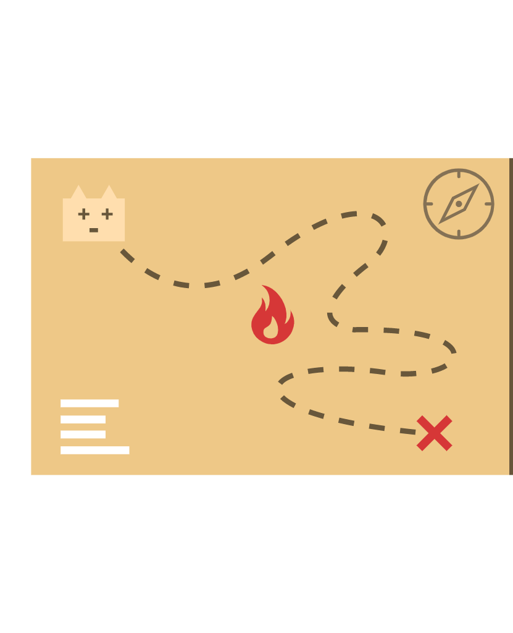
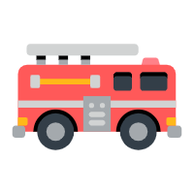
整体策略
聚类获取
将地图依据一定策略划分成不同部分，供各类智能体进行作业。

Slide 8
整体策略
聚类获取
相较sample的提升
将聚类初始化加以确定，降低由于随机初始化聚类中心而引来的偏差。

Slide 9
整体策略
聚类获取
算法迭代
Base Version：K-means
Base Version：K-means
随机选取k个元素作为聚类中心
计算地图中所有元素到k个聚类中心的距离，并将其分到距离最小的聚类中心所对应的类中
针对每个类别，更新计算它的聚类中心
迭代第2、3步直至中止
随机选取1个元素作为第一个聚类中心
计算数据到之前n个聚类中心的距离
基于概率选择新的聚类中心
迭代第2步直至中止
Improved Version：K-means++
Improved Version：K-means++
Notes:
在两个动画衔接的时候说明传统聚类算法差的原因：聚类簇数K值的初始化问题会对聚类效果造成较大影响

Slide 10
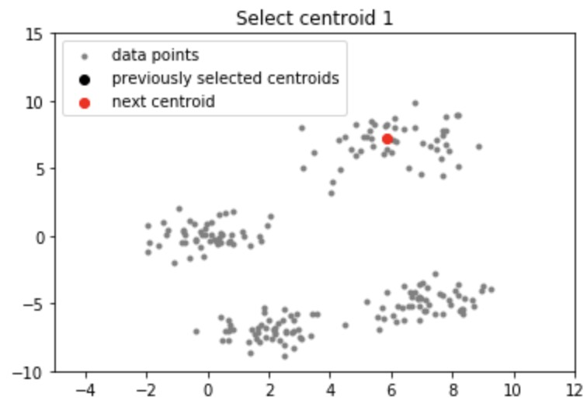
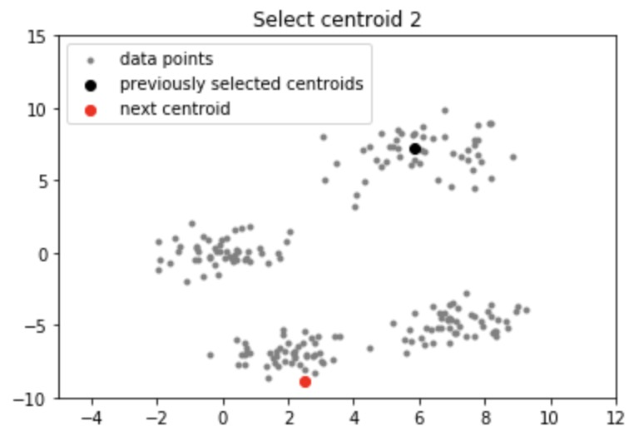
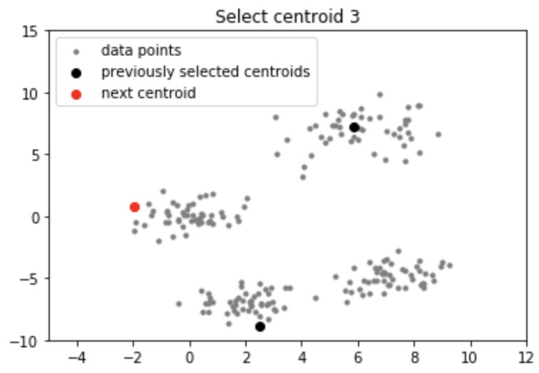
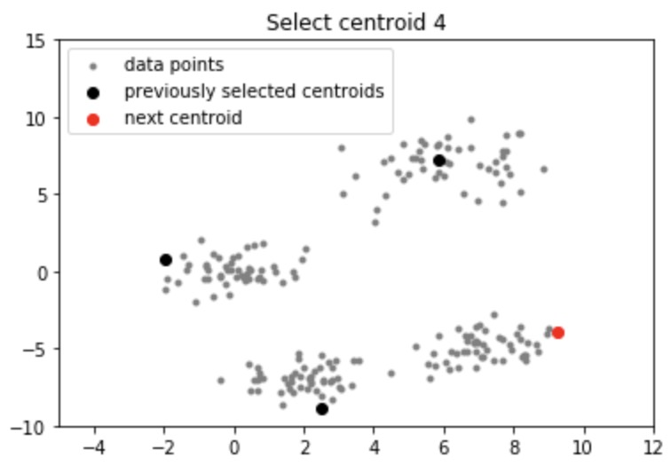
整体策略
聚类获取
算法迭代
Improved Version：K-means++

Slide 11

整体策略
智能体分配
对智能体进行任务分工，以最小的代价将其分配到划分好的聚类中去
匈牙利算法
Agent
Task

Slide 12
整体策略
智能体分配
匈牙利算法
任务分配（即二分图最大分配）算法，利用代价矩阵表示智能体与聚类之间的代价，通过欧式定律作为代价矩阵中的代价值。
代价矩阵的横纵两边即为二分图最大匹配的对应类别的元素，最后返回一个分配结果，将智能体分配到对应的聚类。
A₁
T₁
A₂
T₂
A₃
T₃
...
...
A_{n}
T_{n}

Slide 13

整体策略
聚类获取
相较sample的提升
将聚类初始化加以确定，降低由于随机初始化聚类中心而引来的偏差。

Slide 14
整体策略
路径规划
准备工作
将每个地区的可通边作为一个“节点”。
连接相邻节点作为“边”，绿色代表可通，红色代表不可通。
在地区之间的移动问题->“节点”之间的移动问题
运用A*寻路算法

Slide 15
整体策略
动态聚类
步骤一：将每个建筑作为一个聚类

Slide 16
整体策略
动态聚类
步骤二：将距离小于阈值的聚类合并

Slide 17
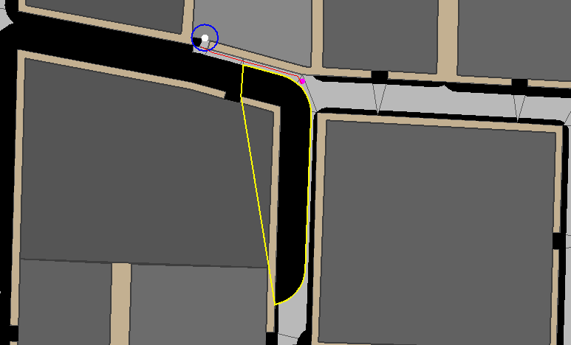
整体策略
stuck helper
步骤一：
智能体所在点记为p1
智能体所在区域和下一个区域邻接边的未被堵塞的部分的中点记为p2
判断p1与p2连线是否与障碍物的凸包相交
如果不相交，连接p1与p2的线段，并延长智能体体积的长度，作为移动终点

Slide 18
整体策略
stuck helper
步骤二：

Slide 19
不同智能体策略

Slide 20


不同智能体策略
警察——寻路
避难所优先
若广播频道数大于1，首先分配曼哈顿距离最近的相等数量的警察去查看避难所的入口是否有阻碍
若广播频道数等于1，要求避难所所在聚类对应的警察去查看入口是否有阻碍
GO!GO!GO!
REFUGE

Slide 21

不同智能体策略
警察——寻路
五级道路分配
第一级：火警、医疗队被困并发出呼救(CommandPolice)的道路
第二级：视线内避难所入口、加油站附近道路、火警医疗队被困道路
第三级：视线内消防栓所在道路
第四级：视线内平民被困建筑的入口、平民被困的道路
第五级：其余非入口道路
选择目标道路

Slide 22
不同智能体策略
警察——寻路
清理自己所属聚类障碍
将聚类内部道路再次分为两级，进行清障工作
自己的聚类

Slide 23
不同智能体策略
警察——寻路
根据广播频道数选择新的聚类
若广播频道数大于1，根据广播道路可通与否的信息，选择不可通道路较多的聚类
若广播频道数等于1，选择附近的聚类。

Slide 24
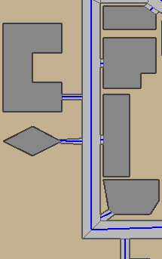
不同智能体策略
警察——清障
指示线清障算法——获取指示线
建筑入口对边连线
警察自身所在道路取最长对边
对所有道路到警察的曼哈顿距离进行排序，由远及近获取路线，将除入口外的道路边缘按照路线连接，获得绝大部分指示线
对剩余小部分道路，取可通过道路边缘中的对边。若不符合要求，则计算所有边缘。
计算所得指示线（蓝色）

Slide 25
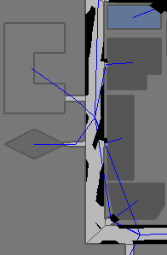
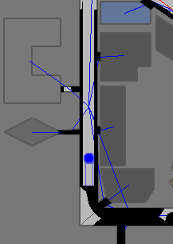
不同智能体策略
警察——清障
指示线清障算法——采用叉积计算清障点
取警察到指示线与障碍交点的方向作为向量1，警察到障碍上相邻两个边缘点分别为向量2和向量3，通过计算保证边缘点位于指示线两侧
排序得出离警察最近的清障点，并进行清障。
未采用指示线清障效果
采用指示线后清障效果
警察
1
3
指示线
2
4

Slide 26
不同智能体策略

Slide 27
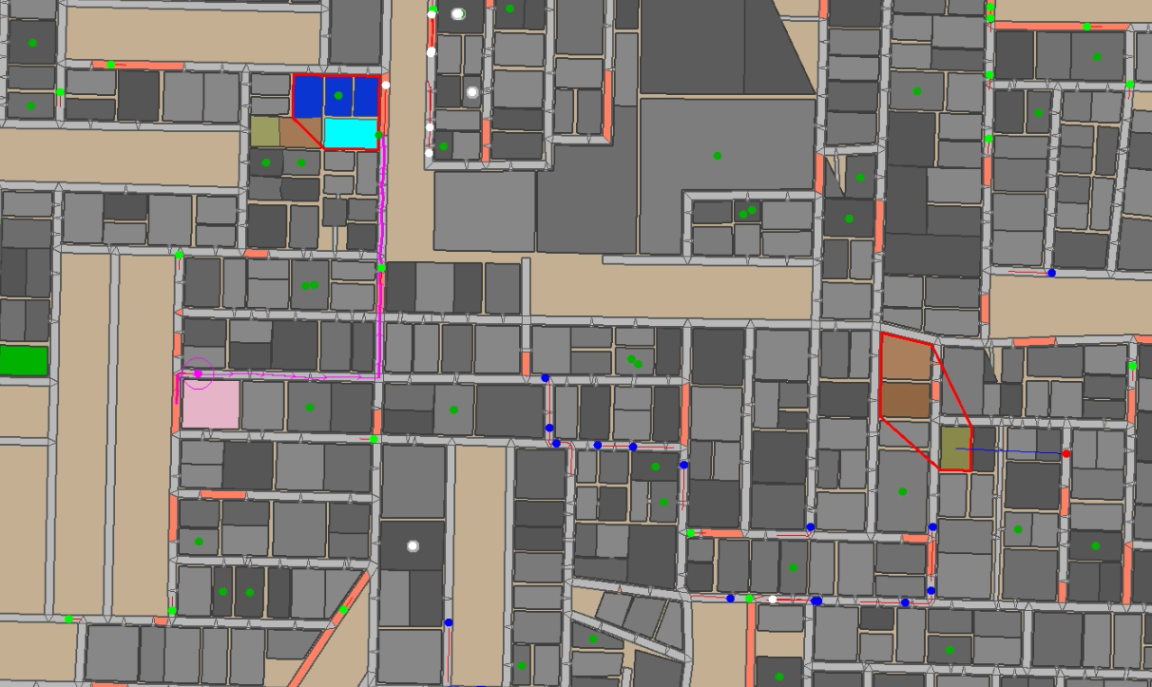
不同智能体策略
灭火建筑选取
选择着火聚类
选择距离最近的聚类

Slide 28
不同智能体策略
灭火建筑选取
在选定的着火聚类中选择（火势不可控制）
选择火灾蔓延方向的建筑

Slide 29
不同智能体策略
灭火建筑选取
在选定的着火聚类中选择（火势能够控制）
选择距离自己最近的建筑

